Slide 1
Projekt Ideen Vorstellung
Von Andy und Valerii

Slide 2
Ideenfindung
Gemeinsame Interessen finden
Mindmap ähnliches veranstaltet
Ergebnis, an einen Dienstag nach 10 Stunden an der FH.

Slide 3

Bier-Shop: OwnBeer

Slide 4
Funktionen
Profil anlegen/bearbeiten
Bestellen
(wie andere Shop-Systeme)

Slide 5
Wireframes
Design Entscheidung = Mobile First
Wireframe Mobile/Tablet < 992 px
Wireframe Desktop > 992 px

Slide 6
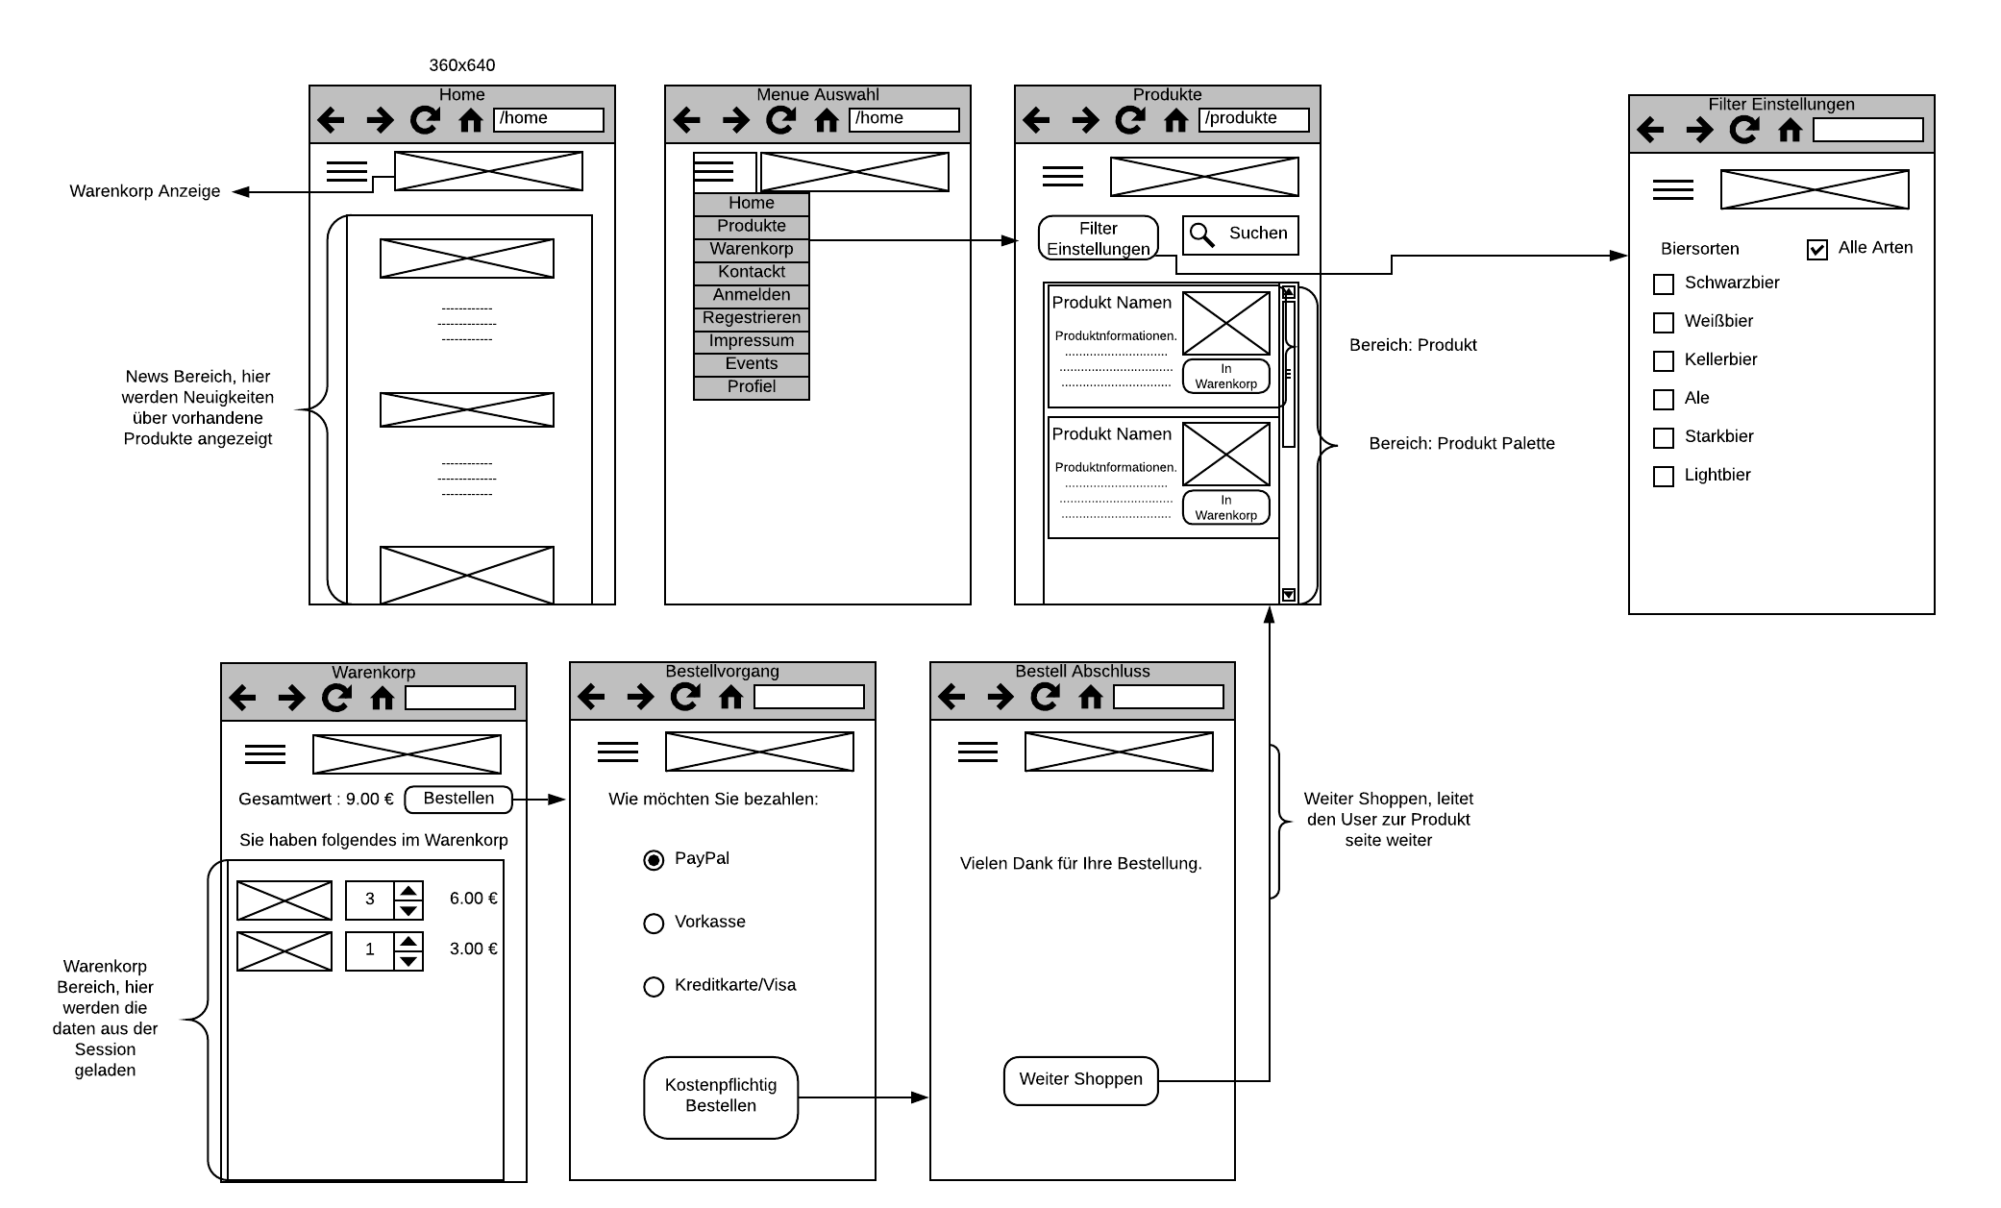
Mobile Ansicht

Slide 7
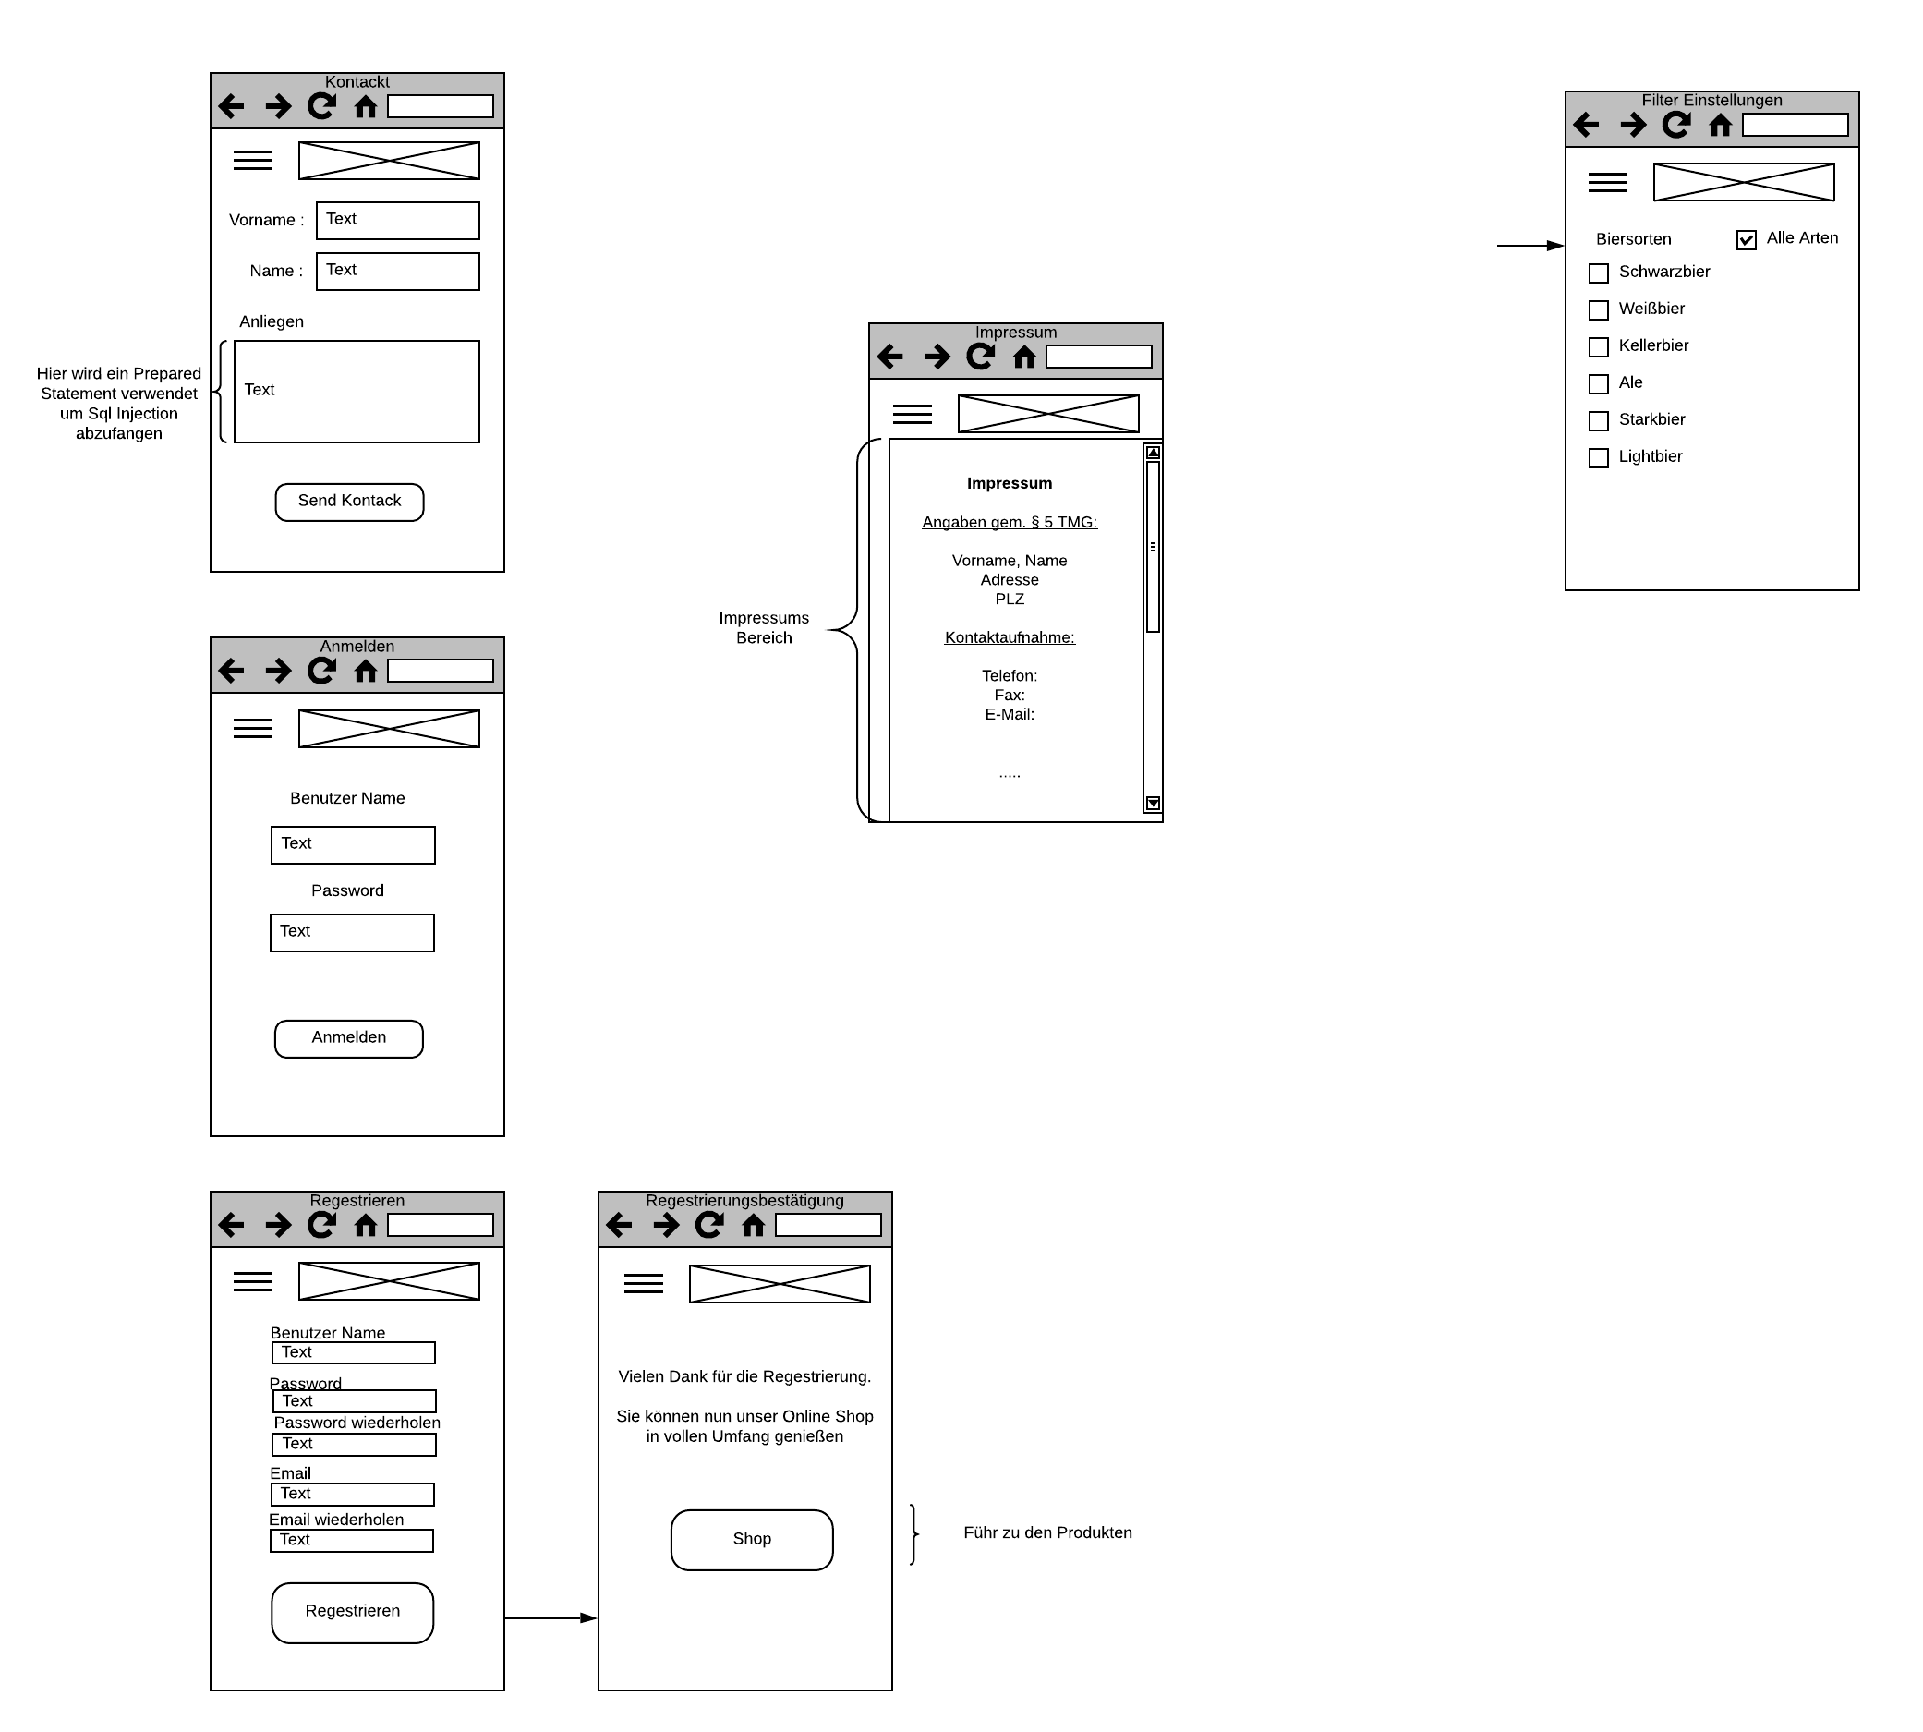

Slide 8
Desktop
Noch nicht niedergeschrieben
Idee → einfache Darstellung
In Bearbeitung

Slide 9
Datenbank
MariaDB/MySql
Nicht Final (fehlerhaft, Änderung in Arbeit)

Slide 10
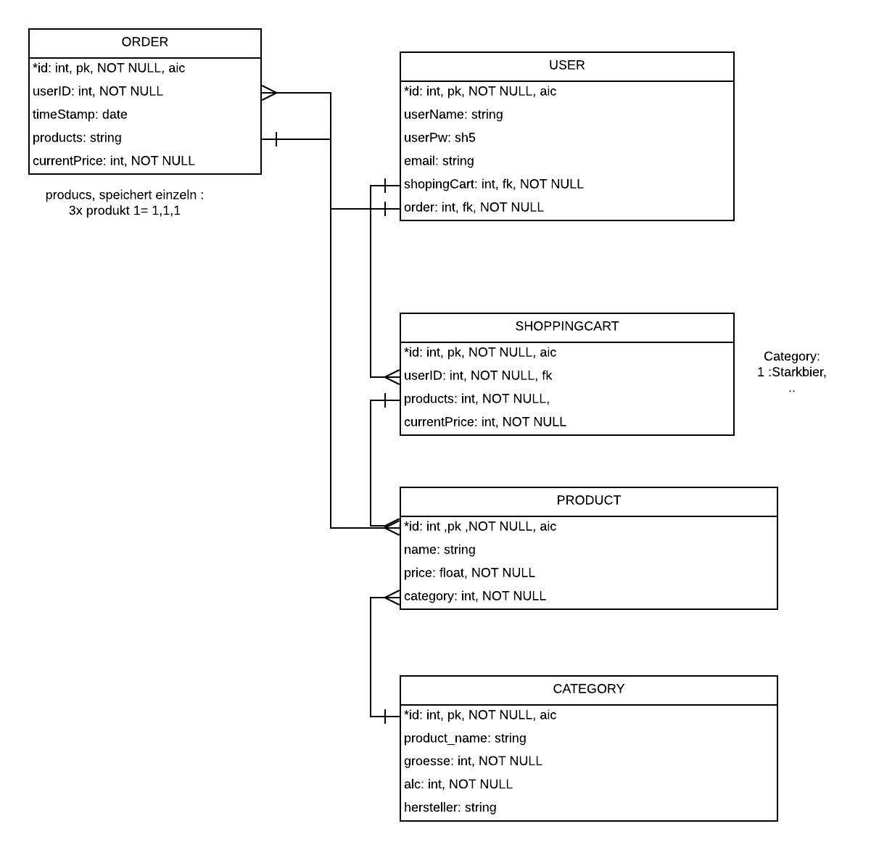

Slide 11
Danke für die Aufmerksamkeit

Slide 12
Quellen
[1] Bier: https://www.google.com/url?sa=i&rct=j&q=&esrc=s&source=images&cd=&ved=0ahUKEwjsltn4-4XmAhULaFAKHZQBByUQMwhMKAUwBQ&url=https%3A%2F%2Fde.depositphotos.com%2F126987082%2Fstock-photo-beer-mug-on-yellow-background.html&psig=AOvVaw2bavk25Ht7PhvubTrXez6u&ust=1574792120758152&ictx=3&uact=3
[2] PPBackground: https://encrypted-tbn0.gstatic.com/images?q=tbn:ANd9GcRyML0973RWpCJJFIHVhvjCgNH2RBWzGC1HZoUbeK1YpmcGS-t_WA&s

